Slide 1
Le Numérique Educatif pour les sections de DP3, Prépa-pro, EREA et SEGPA Numérique et découverte professionnelle Donnons le plus à ceux qui ont le moins! BIM ou la liaison entre acteurs de l’acte de construire ET le numérique ou la liaison DP et LP, LEGT Vers une démarche de projet?

Slide 2
Perspectives de la présentation
Se placer dans le cadre des lois de février 2005 et surtout dans celle de juillet 2013 (entrer dans l’ère du numérique)
Evoquer la situation des enseignements de découverte professionnelle (DP3, Prépa-Pro, EREA et SEGPA)
Présenter des aménagements dans le cadre des évolutions des outils utilisant le numérique
Avancer des changements de pratiques pédagogiques au regard de ces nouveaux outils: Un atout pour les projets.
Proposer une démarche associée à une logique participative de gestion de parcours (liaison des cycles de formation)
Se poser la question de la formation des enseignants vis-à-vis de ces nouveaux concepts (BIM et/ou liaisons…)

Slide 3
Cadrage de la politique nationale du numérique
Le changement inscrit dans la loi de juillet 2013.
Développer une grande ambition numérique pour enseigner par le numérique et enseigner le numérique.
La maîtrise des technologies de l'information et de la communication et le bon usage des ressources numériques, notamment pédagogiques, constituent un enjeu national.
Une opportunité majeurs en matière éducative

Slide 4
Classes et dispositifs visant la découverte professionnelle – leurs objectifs transversaux
- Approcher le monde professionnel
Renforcement d’activités relatives à la découverte professionnelle
L’option DP3 de collège
- Appréhender le fonctionnement de l’entreprise
Remobilisation autour d’un projet d’orientation et de formation
3ème Prépa-Pro
Création de projets adaptés aux élèves
- Comprendre l’environnement économique et social de l’entreprise
L3ème’option DP3 de collège
Création d’activités visant la découverte d’un secteur et plus précisément d’un champ professionnel
- Découvrir des métiers, des formation (PIODMEP)
EREA et SEGPA
Création d’activités de réalisation, de préparation, de recherche, de synthèse
Pour atteindre le socle commun, le DNB ou le CFG, le B2i
Pour accéder à une formation de niveau 5

Slide 5
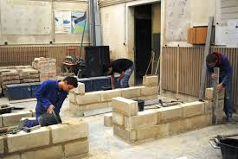
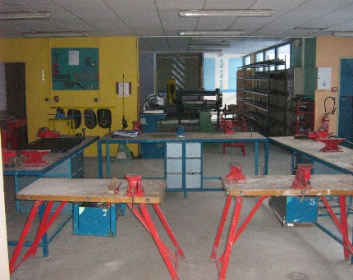
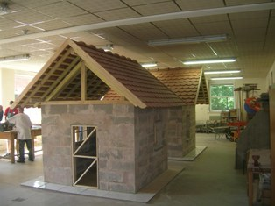
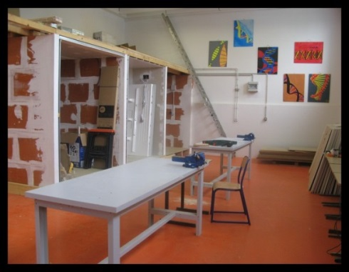
La situation actuelle Un constat bien souvent observé et partagé
Les activités de réalisation demeurent encore les plus rencontrées
Les activités de recherche et de synthèse représentent une faible proportion des enseignements de découverte professionnelle
Les projets pédagogiques existent mais les véritables sont relativement rares
Les démarches de liaison ne sont pas encore totalement installées:
Vers les enseignements professionnels et enseignements généraux
Vers le lycée (GT, PRO, Apprentissage)

Slide 6
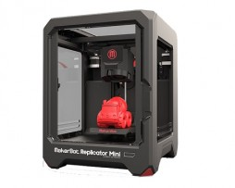
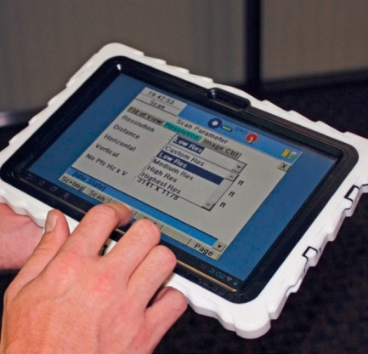
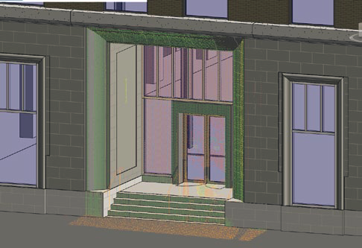
Des pistes d’évolution
Généraliser les démarches de projet pédagogiques qui combinent tous les types d’activités (Réalisation, recherches et synthèse)
Associer les disciplines, secteurs pour créer un véritable enseignement de la découverte professionnelle
Utiliser les outils qui intègrent les démarches du numérique.

Slide 7
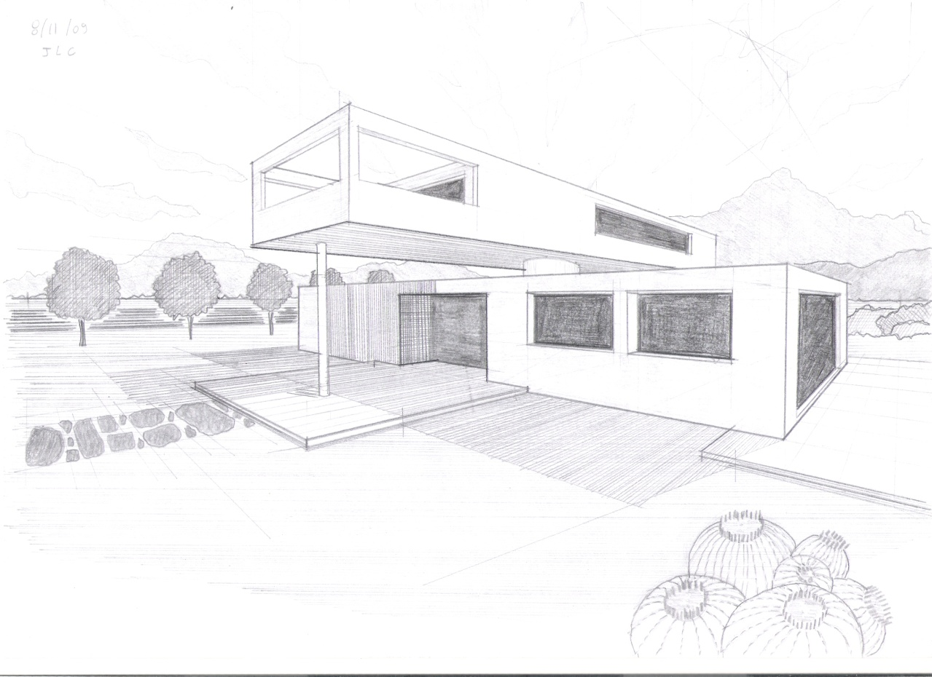
Exemple de projet
3ème prépa-pro Académie d’Aix-Marseille
LA MAISON IDEALE
- Les élèves ont choisi un projet parmi une demi-douzaine (L'enveloppe du bâtiment est proposée).
Enseignant
M. CORNELLA LP René Caillé à Marseille

Slide 8
Organisation des activités du projet
3ème prépa-pro Académie d’Aix-Marseille
Des groupes sont formés (3 à 5 élèves) et travaillent sur des espaces différents:
(Cuisine, salles de bains, chambres, séjour, salon, aménagements extérieurs privés, production d’énergies…
Les objectifs sont:
Prendre conscience que l'élaboration d'un projet est un travail d'équipe, de la conception à la réalisation.
Que toute modification de l'un des intervenants à des conséquences sur les autres.
Que nombreux sont les intervenants à l'acte de construire (cibler les métiers).
(Géomètres Topographes, architectes, bureaux d'études, entreprises, administrations…).
Sensibiliser les élèves à l’utilisation de logiciel en 3D

Slide 9
Exemple d’utilisation de logiciel
3ème prépa-pro Académie d’Aix-Marseille
Chaque groupe élabore l'aménagement de sa pièce : exemple la cuisine
Conception et aménagement de la cuisine avec l'aide d'un conseiller et du logiciel de conception de LEROY MERLIN La Valentine.
Rencontre avec les professeurs et élèves de l'atelier "plomberie" du lycée pour élaborer les documents graphiques d'alimentation et évacuation des eaux (quel logiciel?)
Rencontre avec les professeurs et élèves de l'atelier "électricité » (Schemaplic?)

Slide 10
Présentation finale et Evaluation
3ème prépa-pro Académie d’Aix-Marseille
Maquettes
Réalisation d'une maquette "physique" en bois, avec production d'énergie (panneaux solaires et éoliennes miniatures).
Réalisation d'une maquette 3D (Sketchup, sweethome ou autre).
Présentation
Réalisation d'un diaporama de présentation
VALIDATION
le DNB, le B2i

Slide 11
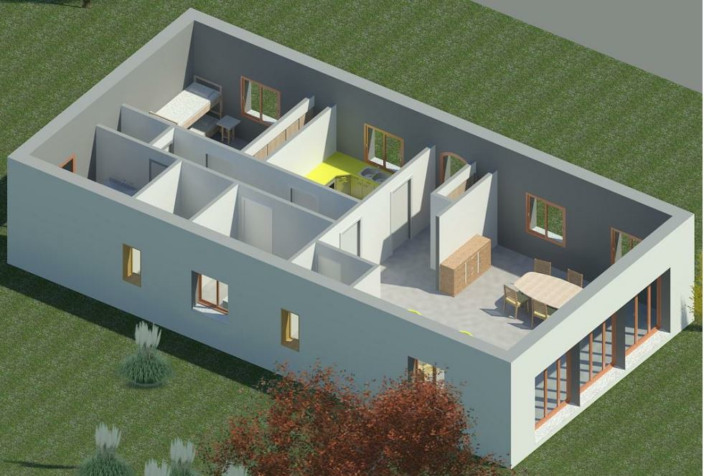
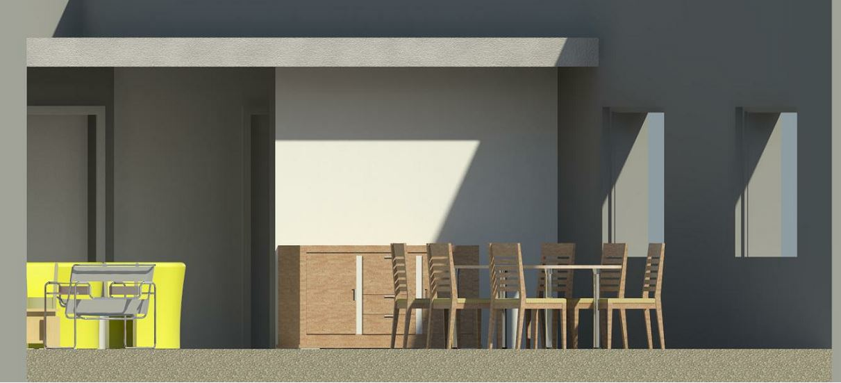
Exemple de modélisation

Slide 12
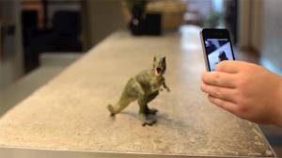
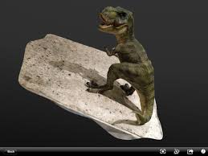
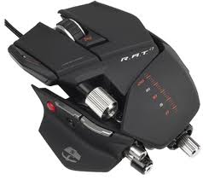
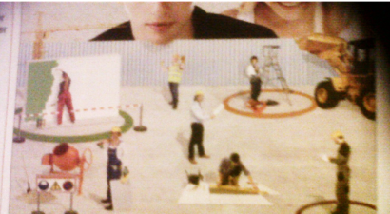
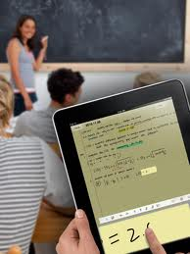
Marcher sur les pas du BIM
dans le cadre de la découverte professionnelle
Pour créer ses propres ressources
Pour échanger avec les entreprises
Pour échanger avec les lycéens
Pour avoir accès aux ressources stabilisées
Pour pouvoir mutualiser
Pour pouvoir réfléchir à son parcours

Slide 13
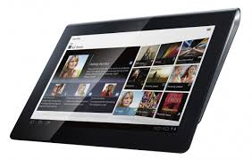
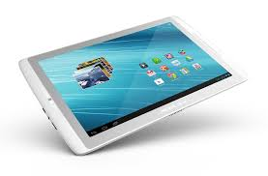
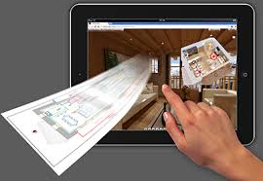
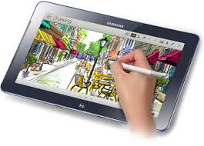
Une proposition
Mettre en place une structure numérique pour la création d’un réseau:
D’échange
De capitalisation
De valorisation de ses acquis
De suivi de projet
Pouvoir
Pouvoir échanger avec les lycéens

Slide 14
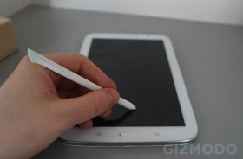
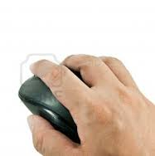
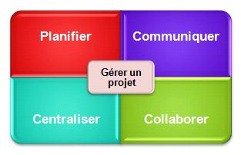
Un prolongement de solution
Une structure numérique- une plateforme spécifique pour tous.
DP- FOLIO: Capitalisation, valorisation de ressources personnelles (utilisables tout au long de la vie)
DP-PROJET: Recueil et suivi de projet; création d’un « fil rouge » dans une démarche collaborative (DP et DG)
DP-FORMAT: Base de ressources validées accessible en ligne
DP- CLOUD: Mutualisation d’activités pédagogiques

